Slide 1



Minería de Datos.
Grupo 9:
Ignacio Gamboa.
Melany Pérez.
Gonzalo Vásquez.
01 de junio de 2024
Notes:
Portada de la Presentacion

Slide 2

Se identificaron y clasificamos las caracteristics y variables identificando sus grados de correlación, representamos el comportamiento de los datos mediantes graficos, donde se eliminan los datos iguales a cero en los ejes X,Y, Z y considerando esta información identificamos que para crear nuestro modelo de prediccion vamos a trabajar con nuestra variable dependiente que es el precio
Notes:
Resumen del aprendizaje supervisado y los algoritmos a considerar sin explicar, estos se justificarán a medida que se avance…

Slide 3

Set de Datos
Objetivo General
Objetivo Específico
Diamantes:
Contiene un total de 53.940 datos, 10 variables (3 cualitativas y 7 cuantitativas)
Precio variable dependiente
Establecer un modelo que nos permita predecir de manera efectiva el precio de cualquier diamante a partir de correlaciones entre alguna de sus variables.
Definicion del modelo de Regresion Lineal
Normalizacion de los Datos
Aplicacion dle Modelo de Arbol de decision
Aplicación de Redes neuronales
Peso
Profundidad
Ancho
Precio
X
Y
Z
Notes:
Resumen de la presentación anterior y resumen de los datos

Slide 4
Es una técnica aplicada en la rama del Machine Learning en la que se aplican el uso de algoritmos definiendo que debe o no aprender en una serie de datos etiquetados tambien llamados conjunto de entrenamiento que permiten definir una funcion predictiva y enseñar al modelo a predecir los resultados con precision.
Asi mismo, con la funcion definida, el modelo usa los datos etiqutados para medir la relevancia de diferentes caracteristicas a fin de mejorar gradualmente el ajuste del modelo al resultado conocido​
​
Notes:
Resumen del aprendizaje supervisado y los algoritmos a considerar sin explicar, estos se justificarán a medida que se avance…

Slide 5
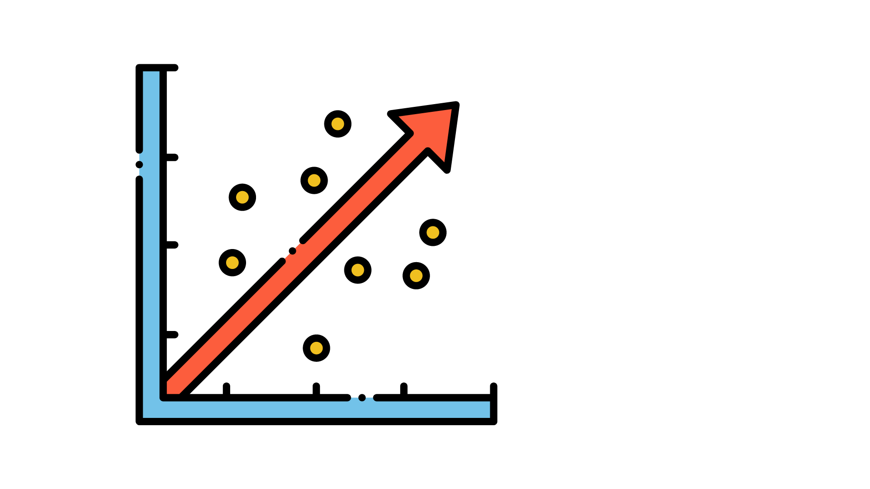
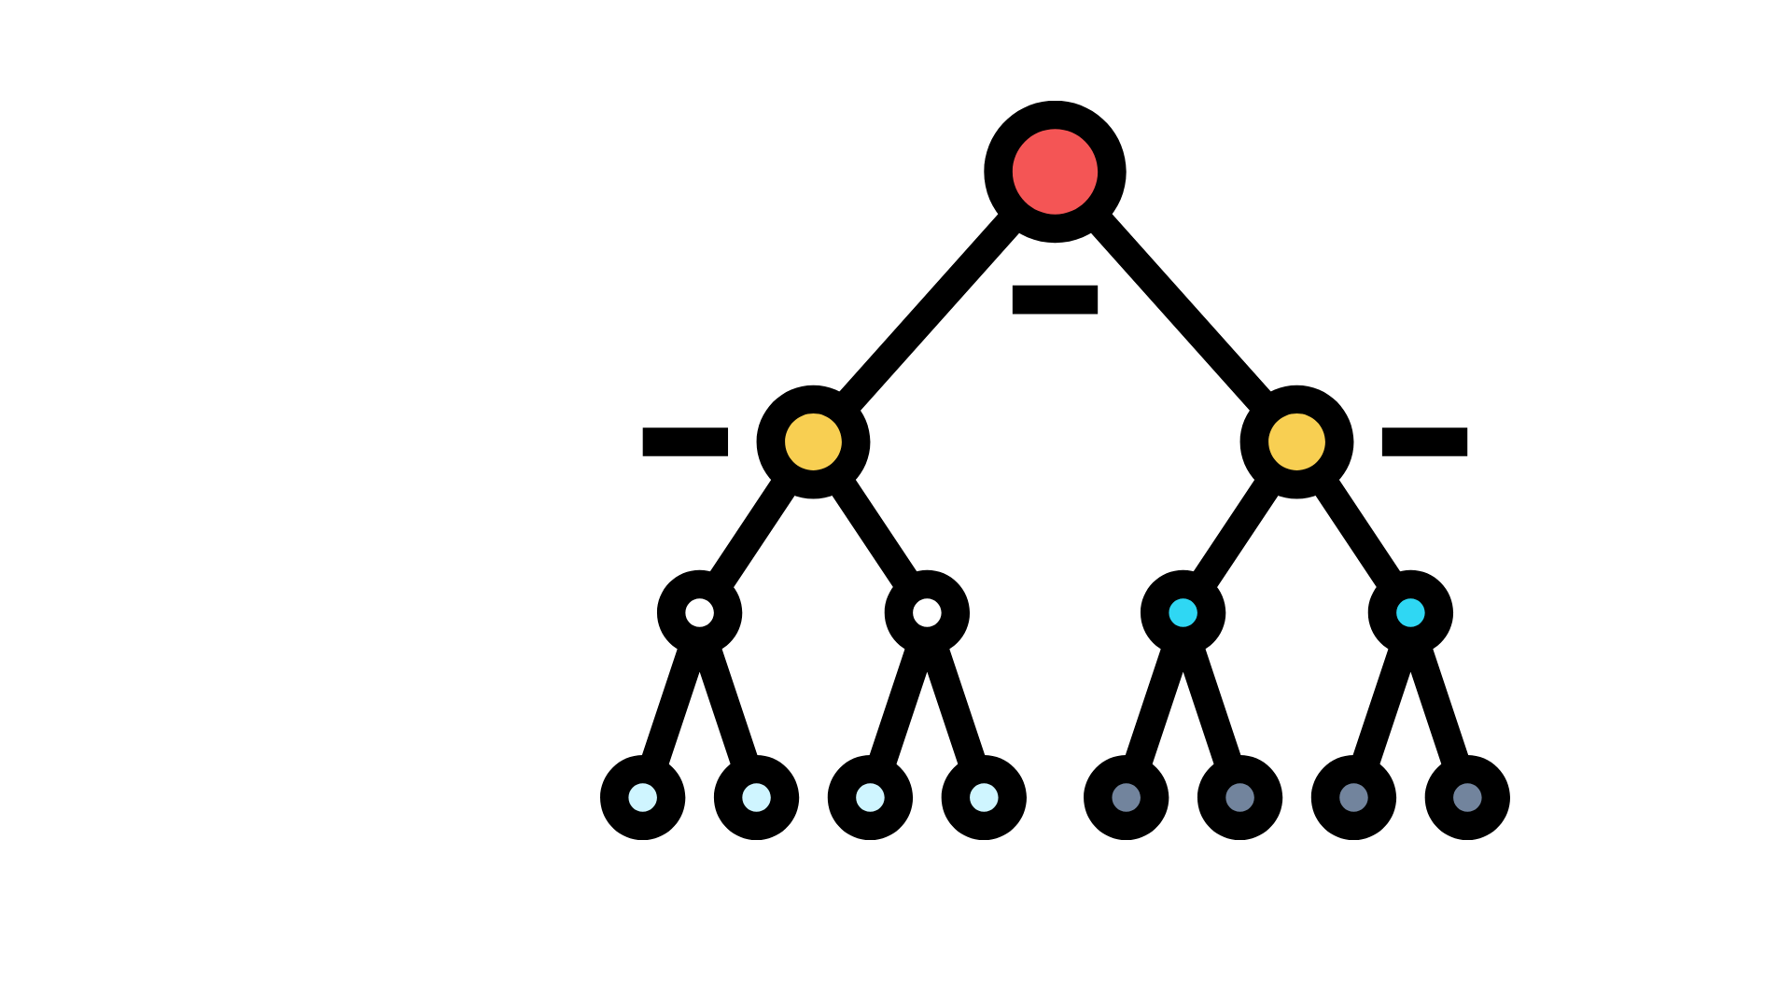
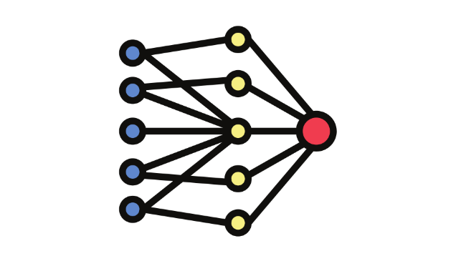
En el caso de estudio presente trabajamos un modelo de Regresión lineal, para el cual aplicamos los siguientes algoritmos:
Regresión lineal multiple: Modela la relación entre una variable dependiente y una o mas independientes mediante una linea recta, permite predecir valores continuos basado en datos observados.
Arbol de decisón: modelo no paramétrico con estructura en forma de arbol qudonde se crean reglas de decision y clasifica o predice valores a partir de datos mediante la division recursiva del cojunto.
Redes Neuronales: Modelo de Aprendizaje automatico que imita el funcionamiento dle cerebro humano, aplica unidades de procesamiento que se organizan en capas interconectadas.
Notes:
Variable dependiente: Precio.
Variables independientes: Todas las demás.

Slide 6
En el caso de conjunto de datos de diamantes, donde la variable de precio es dependiente y las demas son independientes, el tipo de problema a resolver s el de regresión, se busca predeci el valor numérico del precio del diamante en funcion de las otras variables.

Slide 7
Slide 1: Logo de la universidad, facultad, Carrera, Nombre de integrantes del grupo.
Slide 2, 3, 4: Introducción: de una breve reseña del contenido del trabajo; explicación en qué consiste el aprendizaje supervisado y breve explicación de los algoritmos utilizados, objetivos del estudio.
Slide 5: Defina variable dependiente y variables independientes; y justifique si tiene que utilizar algoritmos de regresión o clasificación.
Slide 6: Tiempo de entrenamiento en la validación cruzada para cada algoritmo de cada estudiante del grupo
Notes:
Primer mach con las conclusiones anteriores, de preferencia mostrar aquí lo faaltante de la presentación 1 (LA REGRESION LINEAL)

Slide 8
En el caso de conjunto de datos de diamantes, donde la variable de precio es dependiente y las demas son independientes, el tipo de problema a resolver s el de regresión, se busca predeci el valor numérico del precio del diamante en funcion de las otras variables.

